Slide 1
l’accès adapté
saveur Verdun

Slide 2
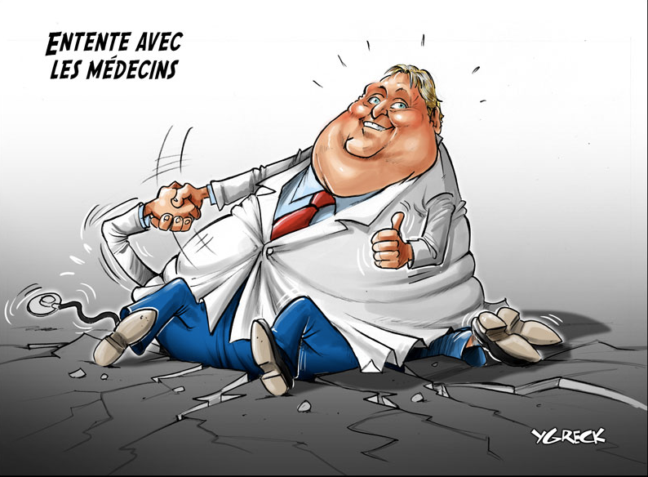
Point de départ…

Slide 3
EN MODE SOLUTION!!!
printemps 2015: projet LEAN sur le parcours des patients lors de leur visite umf (accueil etc) et l’optimisation-accessibilité des RV pour les patients
pour s’y préparer:
plusieurs visites de cliniques (cité médicale, umf notre-dame, umf hertzl…)
formation accès adapté de la FMOQ
intégration du concept d’accès adapté via périodes de discussions et réflexion avec Dre Manon Proulx

Slide 4
Projet Lean
Conclusions (accessibilité):
fonctionnement par équipes pour faciliter communications entre intervenants
accès adapté

Slide 5
PROJETS PATIENT-PARTENAIRE
DEPUIS 2015, PLUSIEURS PROJETS PT-PARTENAIRE À L’UMF DONT:
COMMUNICATION - ASSIDUITÉ
SITE INTERNET

Slide 6
équipes
4 couleurs (rouge-bleu-jaune-vert)
Les équipes rouge-bleu et jaune-vert sont pairées pour:
commis travaillent en duo pour permettre d’étendre leurs heures de présence umf (8h am à 18h sans interruption et présence les férié)
avoir une commis classe 2 et une commis classe 3 par duo (permet d’optimiser les tâches)

Slide 7
Équipes (suite)
Chacune des équipes (nombre total de patients équivalent)
un(e) commis
une infirmière clinicienne
6-7 résidents
5-8 patrons (selon nombre total d’inscriptions ET selon types de clientèles: santé mentale, obstétrique, pédiatrie…)
une infirmière auxiliaire (à venir…)
(les 3 IPS sont toutes dans la même équipe et travaillent comme les MD)

Slide 8
équipes (suite)
Équipe mauve:
commis de la réception
cliniques spécialisées
Équipe orange:
1 commis pour tous les professionnels autres que MD, IPS et infirmières cliniciennes des équipes
pharmaciens
inhalo
TS
psychologue
nutri
…

Slide 9
Les équipes

Slide 10
Équipes: le principe
Les résidents couvrent pour les résidents de leur équipe en priorité
Lorsqu’un md, IPS ou résident voit le patient d’un autre, il gère le problème ponctuel

Slide 11
modèle printemps 2017: attribution des urgences quand BUREAU DÉJÀ PLEIN
1e étape: appeler md ou résident voir s’il accepte rajout
2e étape: dernier rv de tous les bureaux AM des résidents = réservée pour des rv urgents patients gmf
diminue l’attente des patients (vs plage srv)
diminue le temps de recherche dans les horaires pour les commis
3e étape: plages au SRV (50% réservées pour nos patients GMF en PM, soir et we)
Balance ds plages au SRV est attribuée via Bonjour Santé (numéro gratuit)
4e étape: contacter md superviseur pour approbation d’ajout au SRV
consigne à tous les patrons: NE JAMAIS REFUSER UN PT GMF

Slide 12
Équipes: collaboration avec infirmières
Les infirmières travaillent avec les médecins et résidents (une fois les compétences acquises):
abcdaire
pap test
suivi HTA et diabète
suivis santé mentale
MMSE, Moca

Slide 13
Équipes
Carte individualisée par équipe

Slide 14
Équipes
carte individualisée par équipe (intérieur)

Slide 15
Accès adapté
Conclusion du lean: adopter l’AA!
Certitude: pour permettre une gestion viable des RV, vù la taille de la clinique, il fallait choisir un seul modèle pour tous
Plusieurs modèles existants:
100% AA
50-50%
30-70%
…

Slide 16
Accès adapté, le vote…
100% accès adapté!
Donc:
tous les RV sont donnés à l’intérieur de 2 semaines
aucune liste d’attente:
pour patients plus vulnérables (une minorité) pour qui il faut s’assurer du suivi, utilisation de la fonction ALERTES ET RAPPELS dans kinlogix (on crée une alarme où un courriel est envoyé à la commis 2 semaines avant le rv souhaité)
pour les patientes enceinte, la commis a un modèle de rv pré-établis selon l’âge gestationnel et le met à l’horaire des résidents

Slide 17
Accès adapté - clientèle résident
Accès adapté dépend d’une balance saine entre
l’offre de rv (dispo des résidents)
demande de rv (nombre et lourdeur des patients)
Constat: très difficile à calculer pour les résidents car l’offre des RV est très (TRÈS) variable dans le temps selon:
bloc umf ou pas
absences convention, stages de garde de nuit…
évolution naturelle attendue (ou pas!) dans la résidence (augmentation graduelle du débit sur les 2 ans)

Slide 18
AA: clientèle des résidents - la conclusion
Cibles visées:
80-90 patients pour R1
100-120 patients pour R2
on s’adapte en cour d’année…

Slide 19
AA: l’implantation
Choix d’une date de début pour tous (résidents et md)
Formation commis, professeurs, résidents
T-2 mois
Aviser les patients en bureaux à partir de ce moment là
Envoi de la lettre aux patients:
T-1 mois
Une fois implanté: suivi serré avec les commis pour s’assurer de la bonne compréhension des consignes

Slide 20
Accès adapté:
Avantages
Diminution phénoménale des RV à déplacer 2e congés, listes de gardes etc…
Disponibilité plus grande de tous les intervenants pour leurs patients
Satisfaction des patients!!!
Satisfaction des résidents!!!
Satisfaction des patrons!!!
Système plus simple à gérer pour les commis

Slide 21
Accès adapté:
défis
courbe d’apprentissage pour les patients (désapprendre les notions d’examens annuels, confiance au système etc…)
courbe d’apprentissage chez les commis (dans un système où beaucoup de mouvement de personnel)
intégration longue aussi du concept par les résidents (le comprendre assez pour l’expliquer aux patients)
Certaine proportion des patients sont vus par un collègue: augmentation de l’exposition au SRV vs suivi longitudinal
Garder en tête les concepts de pertinence clinique vs pédagogique quand on planifie le prochain rv d’un patient

Slide 22
Outils…
Affichée dans les salles d’attente de l’UMF

Slide 23
outils
Affichée dans toutes (…) les salles d’attente du territoire
-cliniques
-urgence CHV
-UMF

Slide 24
Outils
Affichée dans les salles d’attente de l’UMF

Slide 25
L’outils ultime: demande de prise de rv en ligne
http://gmfdegatineau.ca/demande-de-rendez-vous/
Difficulté: MSSS bloque toutes les initiatives de faire des sites web hors CIUSSS…

Slide 26
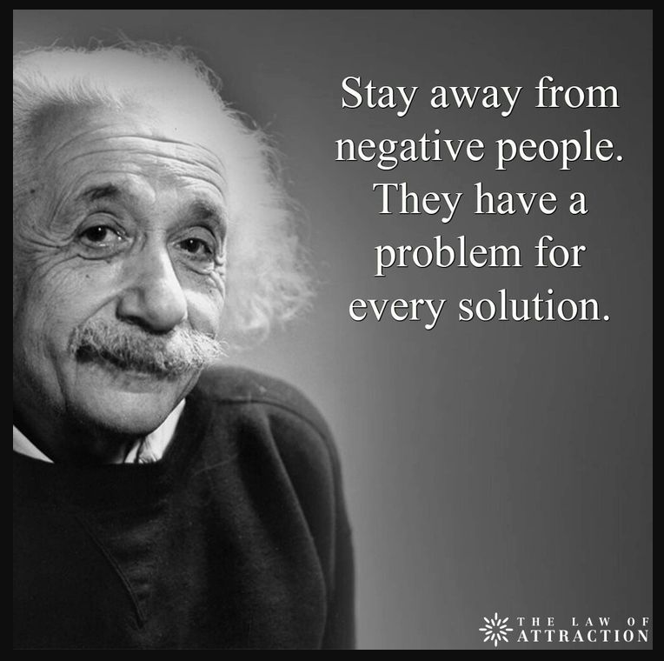
questions?

